Slide 1
О проблемах этики в искусственном интеллекте Попытка конструктивной постановки задачи
Карпов В.Э.
НИЦ «Курчатовский институт», МФТИ
VIII Поспеловские чтения, 5-6 декабря 2017, Москва, ИПУ РАН

Slide 2
Этические вопросы в науке
Опасности, «вызовы» современного высокотехнологического мира
Этика нанотехнологий
Этические проблемы генных технологий
Этика больших данных …
Декларации этических принципов научной деятельности:
оценка социальных и гуманитарных рисков научно-технических разработок и тех благ, которые они могут принести человеку и обществу.
Этика робототехники (UNESCO, 2017. REPORT OF COMEST ON ROBOTICS ETHICS)
Этические проблемы ИИ

Slide 3
Этические проблемы в ИИ
Опасность «думающих машин»
Turing, A., 1950. Computing machinery and Intellicence. Машинные ошибки
Wiener, N., 1960. Some Moral and Technical Consequences of Automation. Опасность для человека и этические проблемы
Bostrom, N., Yudkowsky, E., 2011. The Ethics of Artificial Intelligence. Негативные сценарии возможного развития ИИ
IEEE, 2016. Ethically Alligned Design. Основные ближнесрочные угрозы, связанные с внедрением автономных систем на базе ИИ
UNESCO, 2017. REPORT OF COMEST ON ROBOTICS ETHICS

Slide 4
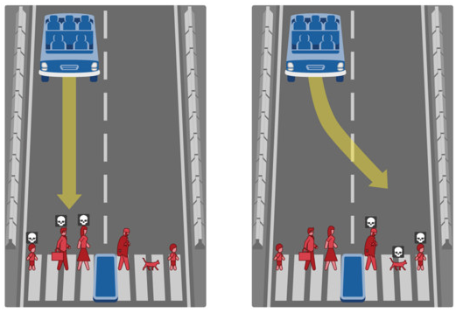
О чем идет речь
Этические проблемы ИИ:
Опасность для человечества
Социальные и правовые проблемы
Этические аспекты применения систем ИИ
Этика самих специалистов в области ИИ
…
При этом:
Грядущая неизбежная стандартизация систем ИИ (IEEE) =>???
http://moralmachine.mit.edu/
«Проблема вагонетки»: сделать выбор: разбить автомобиль, убив пассажиров, или задавить прохожих на переходе.

Slide 5
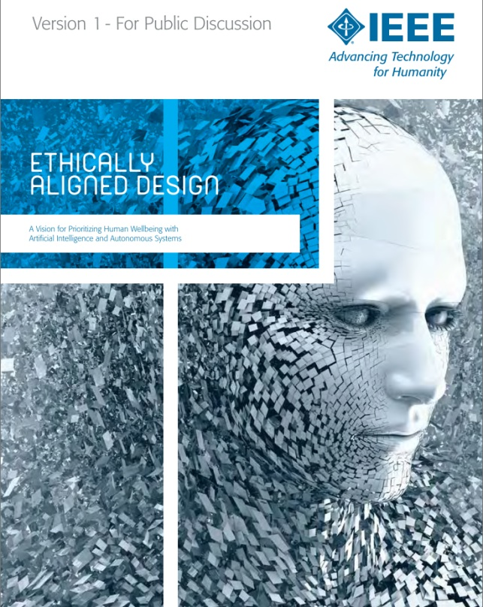
Новая постановка задачи
Стандартизация =>
Ответ на вопрос: насколько соответствует система ИИ этическим нормам
IEEE: Ethically Alligned Design
Стандарты IEEE, основанные на Ethically Aligned Design
IEEE P7000™ – Model Process for Addressing Ethical Concerns During System Design
IEEE P7001TM – Transparency of Autonomous Systems
IEEE P7002TM – Data Privacy Process

Slide 6
Понимание проблемы этики и ИИ
Основное отличие проблематики этики в ИИ от этики прочих областей:
1. ИИ-система – это система, автономно принимающая критические решения.
2. Основная проблема – определение того, насколько принимаемые ИИС решения соответствуют этическим нормам, т.е. насколько она «этична».

Slide 7
Перечень проблем
Предмет исследования этически обусловленного проектирования - ИИС, совершающие выбор того или иного значимого действия или решения. При этом совершение выбора осуществляется на основе некоторых эвристик, основанных на этических императивах.
Формализация. Вопросы конструктивных определений и онтологий.
Математический аппарат. Модели и методы.
Этическая верификации. Определение степени соответствия ИИС этическим нормам.

Slide 8
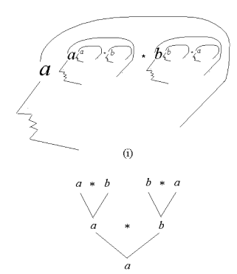
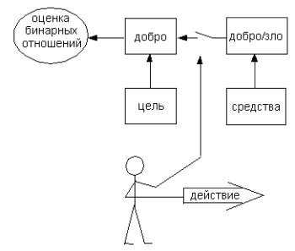
Формализация этических понятий
Формальная этика: нахождение формальных критериев «правильности» поведения (алгебра поступков).
Gensler, H.J. 1996. Formal Ethics. London, New York.
Лефевр В. Алгебра совести / Пер.с англ. М.: Когито-Центр, 2003. 426 с
----------------------------------------
Фоминых И.Б. Эмоции как аппарат оценок поведения интеллектуальных систем. // КИИ-2006. -М.: Физматлит, 2006, Т.2.
Фоминых И.Б. Классификация эмоций: информационный подход //ИМиМВ в ИИ. -М.: Физматлит, 2007, Т.2.

Slide 9
Математический аппарат. Модели и методы
Неклассические логики (В.К. Финн, О.П. Кузнецов, В.Б. Тарасов, В.Н. Вагин, А.С. Карпенко, …)
Вероятностные модели и нечеткая логика
Методы вербального анализа решений (О.И. Ларичев)
…
Базовый набор инструментальных средств, позволяющих решить задачу формализации этических норм, на настоящий момент имеется.

Slide 10
Верификация
ИИС осуществляют принятие решений, основанные на этических императивах и нормах = эвристики.
Верификация этичности ИИС
Проблема объяснительной компоненты
Противоречиивость и многозначность этических норм
Неэтичный вывод из последовательности этичных рассуждений
Относительность весов правил
Проблема контекста
Черные ящики
Вывод:
Тесты
Возврат к тезису Тьюринга

Slide 11
Заключение
Предмет исследования этически обусловленного проектирования - ИИС, совершающие выбор того или иного значимого действия или решения. Совершение выбора осуществляется на основе некоторых эвристик, основанных на этических императивах.
Принципиально важным являются вопросы конструктивных определений и онтологий. Эти определения должны иметь многомерный характер и позволять рассматривать сущности с различных сторон, систем оценок и проч. Задача онтологий, в свою очередь, заключается во взаимном увязывании и согласовании этических и технических понятийных систем.
В настоящее время существует математический аппарат, способный в той или иной мере реализовать формализм, необходимый для этически обусловленного проектирования.
С технической точки зрения основной проблемой является проблема этической верификации. Эта верификация заключается в комплексе тестов, способных определить "степень этичности" интеллектуальной системы. Иного способа определения этой степени, кроме наблюдений за реакциями и поведением исследуемой ИИС, не существует.

Slide 12
Оргструктуры
Российская рабочая группа IEEE http://ecai.raai.org/
Цели:
представлять мнения и предложения российских ученых, участвующих в работах над документами IEEE: Ethically Alligned Design;
информирование российских ученых о результатах деятельности рабочей группы IEEE по созданию документа IEEE: Ethically Alligned Design;
привлечение российских ученых к исследованиям по тематике «Этика систем ИИ»
Состав рабочей группы:
Готовцев П.М., руководитель, координатор
Карпов В.Э.
Ройзензон Г.В.
Овсянникова Е.Е.
--------------------------------------------------------------------------------------------------------------
Научный совет РАН по методологии искусственного интеллекта и когнитивных исследований.
Секция «Этические проблемы искусственного интеллекта» на
базе Института философии РАН, философского факультета МГУ и РАИИ

